Slide 1
Math methods
Eng/ Farha Abu- Gazala

Slide 2
1 - Abs
الوصف :
هي الدالة التي يخرج منها ناتج العملية بقيمة موجبة دائما (أي يعطي القيمة المطلقة)
مثال :
Var x = Math.abs(-3);
نلاحظ أن :
ناتج هذه العملية هو "3"

Slide 3
Abs
الدالة بتاخد (parameter) لازم يكون من نوع number
طيب أي هيحصل لو حطيت قيمة
(string او bool) في الحاله دي بيكون الناتج "NAN"
(null )في الحاله دي الناتج بيكون "0"

Slide 4
2-sqrt
الوصف :
هي الدالة التي يخرج منها ناتج العملية بالقيمة الجذر التربيعي لها
مثال :
Var x = Math.sqrt(9);
نلاحظ أن :
ناتج هذه العملية هو "3"

Slide 5
sqrt
الدالة بتاخد (parameter) لازم يكون من نوع number
طيب أي هيحصل لو حطيت قيمة سالبة
في الحاله دي بيكون الناتج "NAN"

Slide 6
3-cbrt
وصف :
هي الدالة التي يخرج منها ناتج العملية بالقيمة الجذر التكعيبي لها
مثال :
Var x = Math.cbrt(27);
نلاحظ أن :
ناتج هذه العملية هو "3"

Slide 7
cbrt
الدالة بتاخد (parameter) لازم يكون من نوع number
طيب أي هيحصل لو حطيت قيمة سالبة
في الحاله دي بيكون الناتج بقيمته السالبة بدون مشاكل

Slide 8
4-pow
وصف :
هي الدالة التي يخرج منها ناتج العملية بحيث يأخذ (parameter) الثاني يترفع ل أس الاول
( فيها يضرب الرقم الأول في نفسه بعدد الرقم التاني )
مثال :
Var x = Math.pow(2,3); (2*2*2)
نلاحظ أن :
ناتج هذه العملية هو "8"

Slide 9
pow
الدالة بتاخد (parameter , parameter) لازم يكونوا من نوع number
طيب أي هيحصل لو حطيت قيمة
(string , string) في الحاله دي بيكون الناتج "NAN"

Slide 10
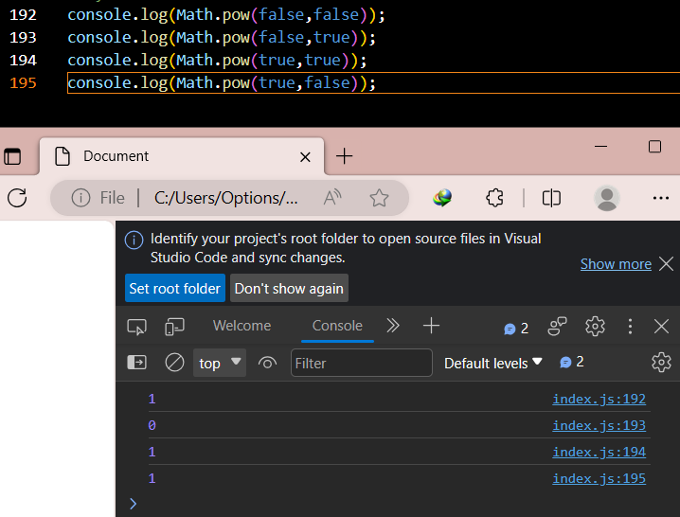
في هذه الصوره توضح طريقة التعامل مع ال(parameters) في حاله ال boolean

Slide 11
5-min
وصف :
هي الدالة التي يكون ناتج العملية هي القيمة الأصغر (ل مقارنة الأرقام و الحصول علي أصغر قيمة)
مثال :
Var x = Math.min(2,3);
نلاحظ أن :
ناتج هذه العملية هو "2"

Slide 12
min
الدالة بتاخد(.... ,parameter , parameter) لازم يكونوا من نوع number
طيب أي هيحصل لو حطيت قيمة غير number
- في الحاله دي بيكون الناتج "NAN"
لو مفيش (parameters)
- في الحاله دي بيكون الناتج "Infinity"

Slide 13
6-max
وصف :
هي الدالة التي يكون ناتج العملية هي القيمة الأكبر (ل مقارنة الأرقام و الحصول على أكبر قيمة)
مثال :
Var x = Math.max(2,3);
نلاحظ أن :
ناتج هذه العملية هو "3"

Slide 14
max
الدالة بتاخد(.... ,parameter , parameter) لازم يكونوا من نوع number
طيب أي هيحصل لو حطيت قيمة غير number
- في الحاله دي بيكون الناتج "NAN"
لو مفيش (parameters)
- في الحاله دي بيكون الناتج "Infinity"

Slide 15


